Slide 1
2017 Read-On: Holy Cross Startalk
College Team 大学组
张静 ｜ 陈珮嘉 ｜ 周婧 ｜ 苏麓垒 ｜ 彭珂

Slide 2
Phase 1: Engage
Activate Students’ Background & linguistic knowledge

Slide 3
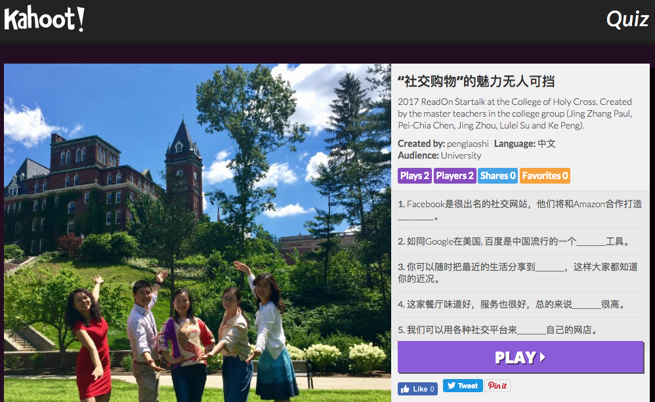
检查生词预习的情况 Preview Homework 1: Vocabulary
https://play.kahoot.it/#/k/7419d8d1-c55e-44d9-ac25-e56fc3690d1b

Slide 4
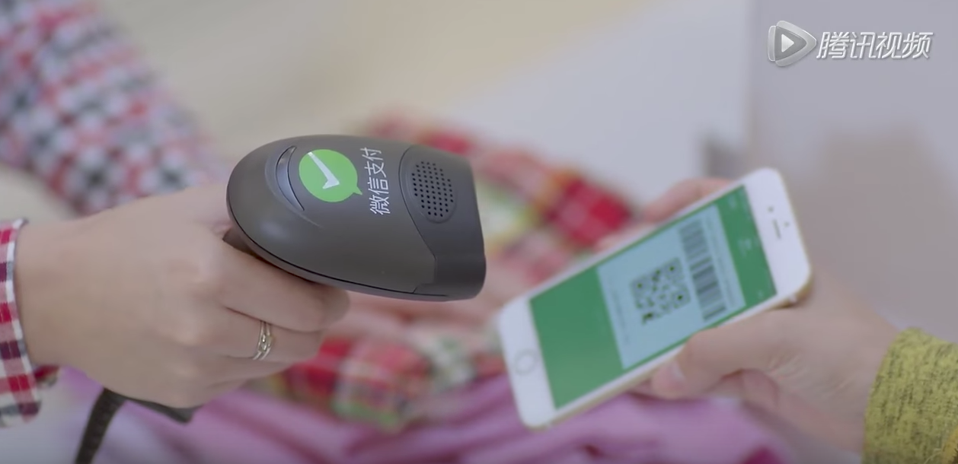
导入课文学习 watch a short video (https://www.youtube.com/watch?v=ZZx8LyCaLwQ )

Slide 5
报告、分享你课前采访调查的结果 Preview Homework 2: Interview or Searching Online
网上购物 | 在中国 | 在美国
你自己网购过吗？
你的家人、朋友？
在哪里网购？
愉快的经历？

Slide 6
报告、分享你课前采访调查的结果 Preview Homework 2: Interview or Searching Online
社交媒体 | 在中国 | 在美国
流行哪些社交媒体？
你使用的社交媒体？
哪些社交平台可以购物？
哪个社交媒体最适合你？为什么 ？
微博、微信、QQ
Facebook, Twitter, SnapChat, Instagram
微博、微信、QQ
Facebook, Pinterest, Shopee Instagram

Slide 7
你知道这些社交媒体吗？ Are you familiar with social media in China and in the U.S.?
中国社交媒体
美国社交媒体
Info-graphic
Authentic materials
图片：中国最流行的social media 平

